Slide 1
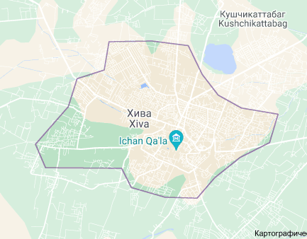
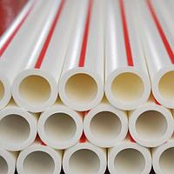
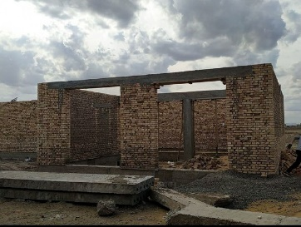
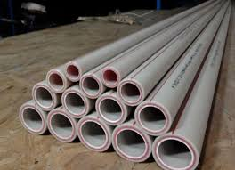
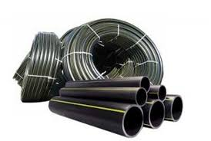
“XORАZM VILOYATI XIVА TUMАNIDА PLASTIK QUVURLAR
ISHLAB CHIQАRISHNI TАSHKIL QILISH”
Loyihaning iqtisodiy koʼrsatkichlari
Loyiha manzili
Loyiha tavsifi
Loyihaning xarajatlar taqsimoti
Xorazm viloyati
Xiva tumani
Plastik quvurlar
ishlab chiqarish
Ushbu loyiha aholi va korxona tashkilotlarni zamonaviy plastik trubalar bilan taʼminlashga qaratilgan
Oʼz-oʼzini qoplash (PP)
Bino qurish
30 oy
400 mln.
so’m
Ichki daromadlilik darajasi (IRR)
Boshqa
xarajatlar
Sof joriy qiymat (NPV)
Uskunalar
1,885 mlrd.
so’m
20%
1,060 mlrd.
so’m
236 mln.
so’m
Investitsiya
qaytimi (ROI)
51%
O’z mablag’i
Ishchi o’rin soni
636,5
MLN. SO’M
Loyiha
qiymati
11 nafar
1,696
Bank krediti
MLRD. SO’M
Ishga tushish vaqti
1,060
MLN. SO’M
2021-yil sentabr

